Slide 1
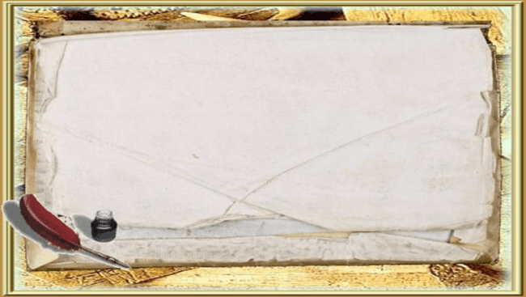
Сколько лет городу Курску?

Slide 2
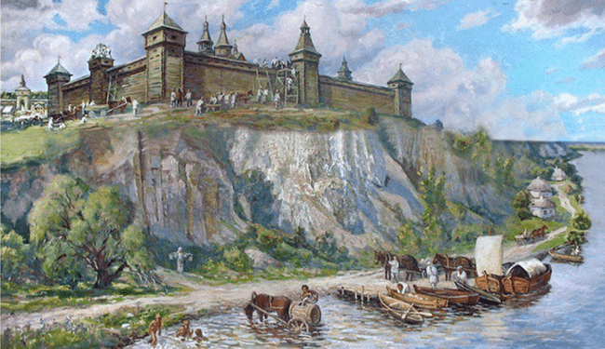
Сколько лет городу Курску?
1. Почему древние русские города строились на высоком берегу реки? 2. Рассмотри картинку и сравни облик современного и древнего Курска. В чём отличия?
Древний Курск глазами современного художника

Slide 3
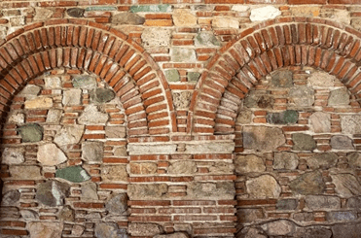
Сколько лет городу Курску?
Найденный во время археологических раскопок строительный материал – плинфа – является косвенным подтверждением того, что Курск на рубеже X-XI веков был достаточно крупным городом, имеющим каменные постройки.
Кирпичная стена, выложенная плинфой

Slide 4
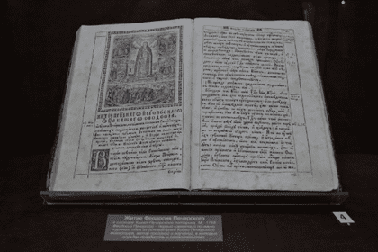
Сколько лет городу Курску?
«В Курске были уже рынки, хлебопекарни, феодалы и властелин (князь или княжий наместник). Были кирпичные храмы. В «Житии» описывается картина уже сформировавшегося древнерусского города.
Житие Феодосия Печерского, где впервые упомянут Курск, в экспозиции Курского краеведческого музея

Slide 5
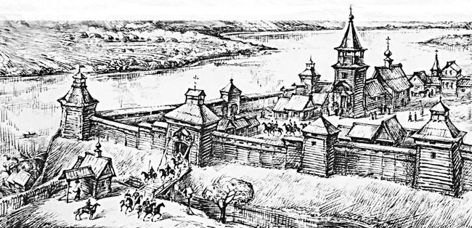
Сколько лет городу Курску?
Первое упоминание о Курске содержится в «Житии Феодосия Печерского» и датируется 1032 годом. Эта дата стала датой официального основания города Курска.
Так могла выглядеть Курская крепость в XI веке. Рисунок современного художника

Slide 6
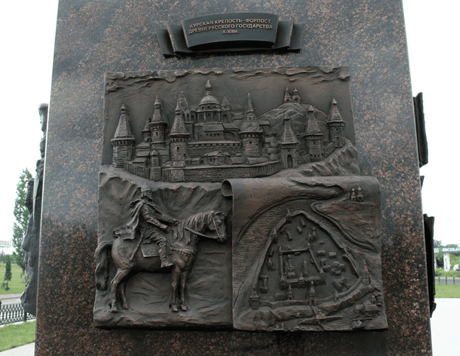
Сколько лет городу Курску?
Стела «Город воинской славы» на мемориальном комплексе «Курская Дуга»

Slide 7
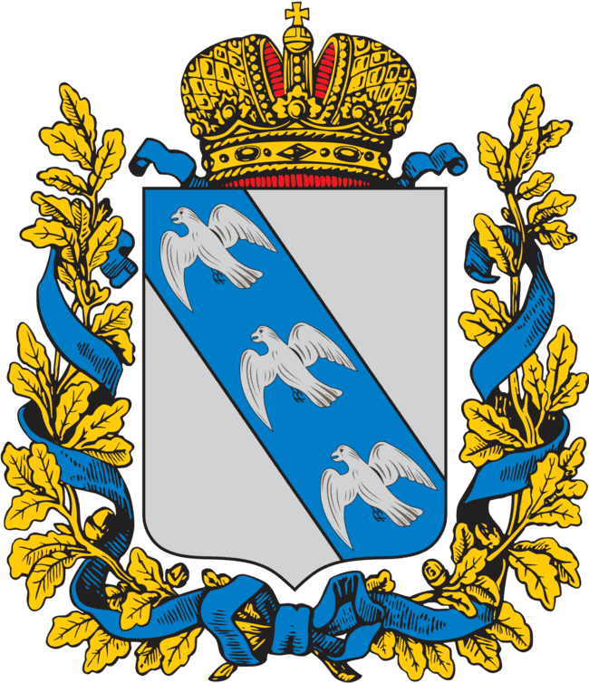
Творческое задание
Нарисуйте герб Курской области и выясните, что символизируют изображенные на гербе птицы.

